Slide 1
Capítulo 4

Slide 2
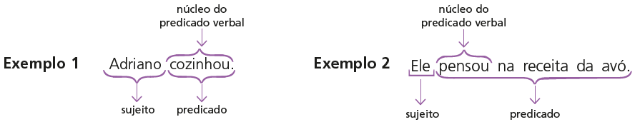
Predicado
verbal
O verbo é o único ou o principal elemento do que foi declarado no predicado, exercendo o papel de núcleo. Nesse tipo de predicado, os verbos podem indicar:
  Ação ou atividade (voluntária ou involuntária): caminhar, comer, pegar, dançar, cair, adormecer, sofrer etc.
  Atividade mental: pensar, refletir, imaginar etc.
  Fenômenos da natureza: chover, trovejar, amanhecer etc.
  Marcas de quem produz o discurso: querer, poder, saber, dever etc.

Slide 3


Predicado nominal
O núcleo da informação é um nome (substantivo, adjetivo, pronome) ou uma expressão nominal.
O verbo, nesse caso, é chamado verbo de ligação e estabelece uma relação entre o sujeito e o elemento nominal do predicado. Essa ligação atribui ao sujeito uma propriedade (característica, atributo, qualidade, estado).

Slide 4
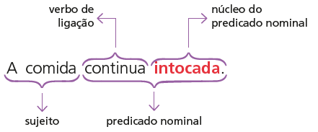
Predicado nominal
Os verbos de ligação expressam noções de estado do sujeito, como mudança, continuidade, permanência, aparência, entre outras. No exemplo, o verbo de ligação transmite noção de continuidade de estado.

Slide 5
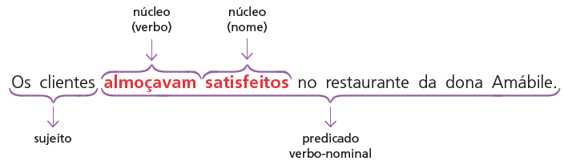
Predicado verbo-nominal
É formado por dois núcleos: um verbo (que não é de ligação) e um nome ou uma expressão nominal.

Slide 6
Paroxítonas
São acentuadas as palavras paroxítonas terminadas em:
  -i, -is, -us: júri, biquíni, tênis, lápis, bônus, vírus.
  -l, -r, -n, -x: amável, incrível, caráter, ímpar, hífen, abdômen, tórax.
  -ão, -ãos: órfão, órfãos, órgão, órgãos.
  -ã, -ãs: ímã, órfã, ímãs, órfãs.
  -on, -ons: elétron, íon, fóton, elétrons, íons, fótons.
  -um, -uns: álbum, quórum, álbuns, quóruns.
  -ps: bíceps, fórceps.

Slide 7
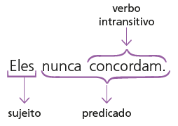
São verbos que, sozinhos, cumprem a função de predicado.
Eles não precisam de complementos ao fazer a predicação, ou seja, são suficientes para declarar algo sobre o sujeito.
Verbos
intransitivos

Slide 8
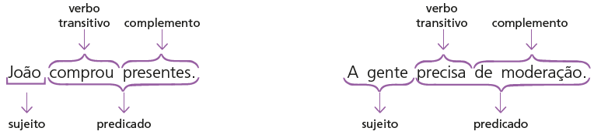
Verbos
transitivos
São verbos que não constituem sozinhos o predicado. Eles necessitam de complemento(s) ao declarar algo sobre o sujeito.
Os verbos transitivos podem ser diretos, indiretos ou diretos e indiretos.

Slide 9
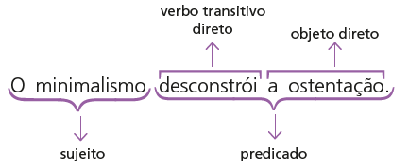
Verbos transitivos diretos
Ligam-se ao complemento de forma direta, sem reposição.
Esse complemento recebe o nome de objeto direto.

Slide 10
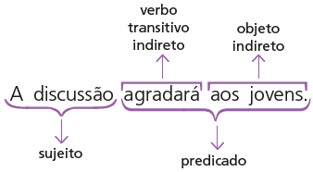
Verbos transitivos indiretos
Ligam-se ao complemento por meio de preposição.
Esse complemento recebe o nome de objeto indireto.

Slide 11
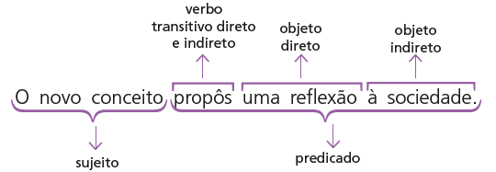
Verbos transitivos diretos e indiretos
São os verbos que precisam de dois complementos (objeto direto e objeto indireto) para que se compreenda o que é declarado sobre o sujeito.

Slide 12
Sequências textuais
Os textos em geral são formados por um ou mais enunciados.
O emissor, ao produzir determinado enunciado, pode produzir sequências textuais com características próprias.
Os objetivos de cada tipo de sequência são:
  Sequência narrativa: contar, relatar, narrar fatos, acontecimentos, ações.
  Sequência descritiva: caracterizar algo, dizer como é um objeto.
  Sequência injuntiva: dizer uma ação que se deseja ver feita, indicando como se deve realizá-la e buscando levar o outro a fazê-la.
É comum que um dos tipos de sequência predomine em determinado gênero textual. Por exemplo: em um conto predomina a sequência narrativa, embora ele possa apresentar também sequências descritivas.

Slide 13
Sequências textuais
Os textos em geral são formados por um ou mais enunciados.
O emissor, ao produzir determinado enunciado, pode produzir sequências textuais com características próprias.
Os objetivos de cada tipo de sequência são:
  Sequência narrativa: contar, relatar, narrar fatos, acontecimentos, ações.
  Sequência descritiva: caracterizar algo, dizer como é um objeto.
  Sequência injuntiva: dizer uma ação que se deseja ver feita, indicando como se deve realizá-la e buscando levar o outro a fazê-la.
É comum que um dos tipos de sequência predomine em determinado gênero textual. Por exemplo: em um conto predomina a sequência narrativa, embora ele possa apresentar também sequências descritivas.

Slide 14
É a repetição de elementos — palavras, imagens, ideias ou significados — que, além de outras funções, evidenciam maior ou menor relação entre dois textos ou partes de um mesmo texto (ou objeto).
Em uma obra literária, artística ou midiática, a reiteração de elementos pode ser mais ou menos explícita.
Reiteração

Slide 15
Metonímia
É uma representação figurativa de um objeto que tem com outro uma relação de proximidade, de familiaridade, de interdependência.
Na relação metonímica, um significado novo é acrescentado ao significado de base.
Afinal, conseguiu um teto para morar. Comi o prato do dia.
↓ ↓
A palavra teto foi usada no lugar de casa; nesse caso, teto significa uma parte de um todo, que é a casa.
A palavra prato foi usada no lugar de refeição; nesse caso, o continente (recipiente) foi usado no lugar do conteúdo (comida, refeição).

Slide 16
Argumentação
Apresentar uma definição é um modo de se posicionar.
Para alguns autores, definições também são argumentos, pois não há um modo único de definir algo.
Quem produz o texto leva em conta o contexto de produção, o interlocutor para quem está escrevendo e a quem está pretendendo convencer, elaborando a definição de acordo com os seus objetivos.
Outra forma de argumentar é apresentar a causa de um fenômeno.
Quando um ou mais fatos já ocorridos produzem um resultado, temos uma relação de causa e efeito (ou causa e consequência). Apresentar esse tipo de relação é um modo de argumentação recorrente em artigos de opinião.
Argumentos são as razões que se apresentam a favor ou contra uma tese ou um ponto de vista. Argumentar é defender um ponto de vista usando fatos, exemplos, ideias etc. que servem para fundamentar, demonstrar e sustentar a tese proposta.

Slide 17



Persuasão
É uma das estratégias argumentativas da propaganda.
Persuadir é buscar levar o outro a aderir a uma ideia, um comportamento, uma posição, procurando convencê-lo a respeito do que se propõe.
No discurso publicitário há a intenção de, por meio de argumentos, explícitos ou não, usar estratégias de comunicação destinadas a persuadir o público-alvo, como a palavra, a imagem, os conceitos, as referências a símbolos etc.

Slide 18
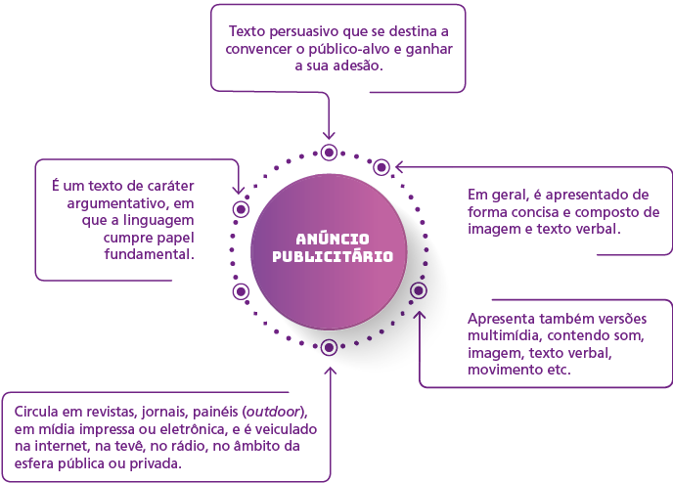
Anúncio publicitário

